Slide 1
소형 태양광(99kW) 입지·수익 진단
SolarFit 화면 데이터 설명서
화면에 보이는 모든 숫자의 출처와 계산 방식
발표 첨부 자료 · 공공데이터 7종 + RAG(AI)
Notes:
이 자료는 SolarFit 화면에 보이는 모든 항목의 데이터 출처와 계산 방식을 정리한 발표 첨부 설명서입니다. 핵심 메시지: 모든 숫자는 공공데이터에서 계산하고, AI(RAG)는 '말로 된 조례'를 검색·요약·판정하는 데만 씁니다. 도메인을 모르는 분도 이해할 수 있도록 구성했습니다.

Slide 2
한눈에
입력 한 줄 → 세 화면으로 자동 분기
지번 입력
시군구명 포함
일반 질문
예) 충남 논산시 … 충곡리 200
예) 당진에 변전소 여유 있어?
예) 충남에서 좋은 곳 추천해줘
부지 단일 진단
지역 단위 진단
추천 리스트
이 땅, 태양광 돼? 뭐가 걸려?
이 지역 규제·계통·지원은?
충남 어디가 제일 좋아?
흩어진 공공데이터를 한 부지 기준으로 모아 자동 종합합니다.
SolarFit · 화면 데이터 설명서
2
Notes:
입력 한 줄로 자동 분기합니다. (1) 끝에 번지 숫자가 있으면 '지번'으로 보고 부지 단일 진단, (2) 질문에 충남 시군구명(당진·천안 등)이 있으면 그 지역 단위 진단, (3) 그 외 일반 질문은 충남 추천 랭킹. 화면이 하나라 사용자는 검색창에 자연어로 묻기만 하면 됩니다. 추천 리스트에서 일조/발전 관련 질문은 수익성 화면으로 연결됩니다.

Slide 3
데이터 출처
화면의 모든 숫자는 공공데이터에서
데이터 | 원천 (공공) | 화면에서 쓰이는 곳
연 일사량 (5년·경사면) | KMAPP .nc (기상청) | 발전량 · 일조 점수
계통 여유용량 | 한국전력 KEPCO 빅데이터 | 계통 충분 / 부족
자치법규 본문 | 국가법령정보 (law.go.kr) | 지자체 지원 (RAG)
조례 별표 (이격 수치) | 조례 첨부 HWP → 추출 | 이격거리 기준
토지이용계획 | VWorld (국토교통부) | 용도지역 · 농지
SMP / REC 단가 (2025) | 전력거래소 KPX | 수익 계산
행정 · 법정동 코드 | 행정안전부 code.go.kr | 지역키 · 지번→PNU
AI 모델 text-embedding-3-small (의미검색) · gpt-4o-mini (답변·종합판정) AI는 검색·요약·판정만, 숫자는 공공데이터 계산.
SolarFit · 화면 데이터 설명서
3
Notes:
7종 출처 상세 — ① KMAPP 경사면 일사량(.nc, SWDN_topo, 2016~2021 5년 평균·전국 시군구 격자). ② 한국전력 KEPCO 빅데이터 분산전원 API(변전소·변압기·배전선로 여유용량). ③ 국가법령정보 자치법규 본문검색(search=2)으로 수집해 4,251개 조항을 벡터DB(ChromaDB)에 적재. ④ 이격 수치는 조례 '별표'가 HWP 첨부라 olefile로 직접 추출. ⑤ VWorld(국토부) 토지이용계획 API는 필지 PNU로 조회(domain 파라미터 필수). ⑥ 전력거래소 KPX SMP/REC 2025 단가. ⑦ 행정안전부 코드로 시군구키(229건)·지번→PNU 변환. AI 비용은 질문당 약 0.9원.

Slide 4
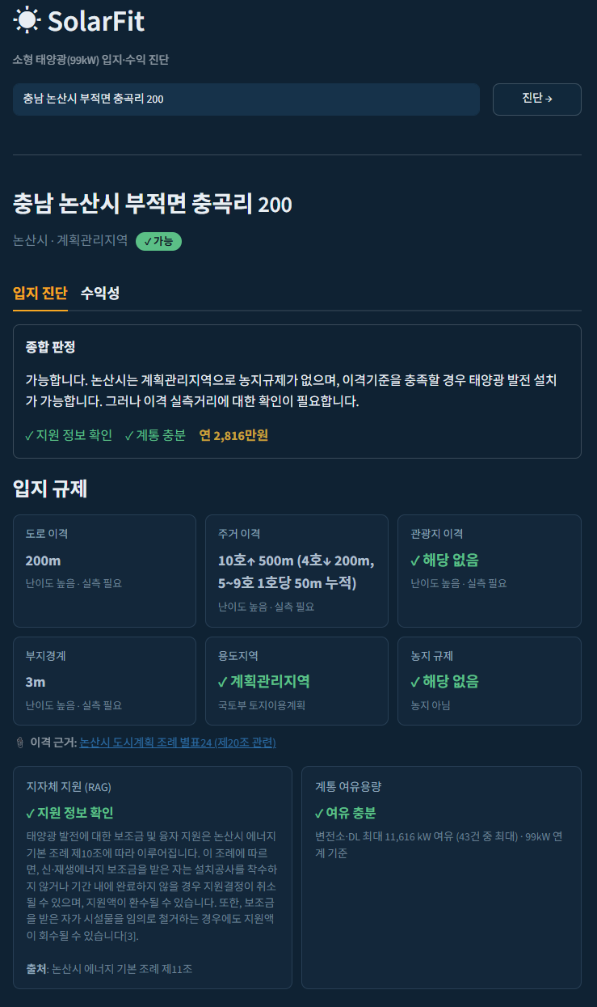
화면 ① 입지 진단
한 부지를 통째로 — 4가지를 한 번에
① 종합 판정 (AI)
② 입지 규제 6칸
gpt-4o-mini가 이격·용도지역·지원을 종합
‘가능/조건부/어려움 + 근거 + 확인필요’
이격 4종 + 용도지역 + 농지
법으로 정한 기준과 토지 정보
출처 gpt-4o-mini (RAG 근거)
출처 조례·별표 + VWorld
③ 지자체 지원
④ 계통 여유용량
조례를 검색해 보조금·융자 안내
근거 조항까지 표기
그 지역 변전소·배전선로 여유(kW)
99kW 연계 가능 여부
출처 자치법규 RAG
출처 한국전력 KEPCO
주소 한 줄 → 5개 출처를 모아 → AI가 마지막에 종합합니다.
SolarFit · 화면 데이터 설명서
4
Notes:
화면은 diagnose(주소)를 한 번 호출하고 결과 dict를 카드에 매핑만 합니다. 내부에서 주소→지역코드 변환, 이격(별표 데이터 조회), 지자체 지원(RAG 검색), 용도지역(VWorld), 종합판정(LLM)을 모두 처리합니다. 즉 흩어진 5개 출처를 모아 AI가 마지막에 2~3문장으로 종합합니다. 용도지역/농지는 실존 필지(PNU)가 있어야 나오므로, 시군구 단위 진단에서는 '지번 입력 시'로 안내합니다.

Slide 5
화면 ① 입지 규제
‘기준’은 제공하고, ‘실측’은 정직하게 표시
이격거리 (4종)
용도지역 · 농지
도로·주거·관광지·부지경계
조문(AI 검색)+별표(HWP) / 값=최소 기준거리
계획관리=가능 / 농림·농업진흥=불가
필지(PNU) 단위 실시간 조회
출처 조례 조문 + 별표 HWP
출처 VWorld 토지이용계획
★ 기준 vs 실측
별표까지 판 차별점
기준거리는 제공 ✅ / 실제 거리는 GIS 필요
→ ‘실측 필요’로 과장 없이 표시
당진·보령·홍성·태안은 조문엔 없고
별표(HWP)에만 있던 규제 — 끝까지 추출
SolarFit · 화면 데이터 설명서
5
Notes:
이격 기준은 data/byeolpyo/setback.json(충남 15개 시군구)에서 옵니다. 난이도는 주거밀집 최대 이격 기준으로 분류(500m↑=높음 / 300m=보통 / 200m↓·없음=낮음). 조문에 있는 곳도 있고, 당진·보령·홍성·태안처럼 조문엔 없고 별표(HWP 첨부)에만 있어 olefile로 직접 추출한 곳도 있습니다. 용도지역·농지는 VWorld 토지이용계획에서 가져와 계획관리=가능/농림·농업진흥=불가로 매핑. 핵심: 기준거리는 제공하지만 실제 이격거리는 GIS가 있어야 재므로 '실측 필요'로 정직하게 표기합니다.

Slide 6
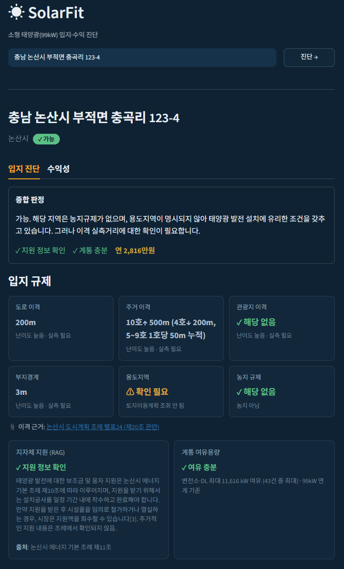
화면 ① 대조
같은 엔진, 부지마다 다른 판정
충곡리 200 — 계획관리지역
서산 부장리 100 — 농림지역
농지 규제 없음 · 태양광 가능
농지 해당 · 제약 큼 (실데이터)
SolarFit · 화면 데이터 설명서
6
Notes:
같은 엔진이 부지에 따라 다르게 판정함을 보여줍니다. 왼쪽 충곡리 200은 계획관리지역·농지 없음이라 '가능' 쪽. 오른쪽 서산 부장리 100은 '농림지역'(태양광 원칙 불가)·농지 해당이라 제약이 큰 부지입니다. 둘 다 실제 VWorld·조례 데이터로 나온 결과입니다. 참고: 현재 LLM 종합판정이 농림지역도 '조건부 가능'으로 다소 약하게 보는 경향이 있어, 발표 전 '농림/농업진흥=원칙 불가' 규칙 보강을 검토 중입니다.

Slide 7
화면 ① 작동 원리
지자체 지원(RAG) · 계통 여유(KEPCO)
지자체 지원 — RAG (검색증강생성)
계통 여유 — KEPCO
질문
한 지점 연계가능 용량 = min(변전소, 변압기, 배전선로)
▼
→ 그 시군구의 최댓값 = 단일 연계 가능 최대량 (kW)
의미검색 + 키워드검색
▼
99kW 연계 기준 판정
조례 조항 회수
충분 (≥9,000kW) 보통 부족
▼
DB 적재 없이 KEPCO 응답(JSON)을 직접 조회
AI 답변 + 근거 조항
시군구 60% + 광역 40% 쿼터로 그 지역 자체 조례를 반드시 포함
SolarFit · 화면 데이터 설명서
7
Notes:
지자체 지원은 하이브리드 검색(의미 임베딩 + 키워드)을 RRF로 합쳐 정답 조항을 회수하고, 시군구 60% + 광역 40% 쿼터로 그 지역 자체 조례를 반드시 포함합니다. 답변 끝 [N] 번호로 실제 인용한 조항만 출처로 표기해 환각을 줄입니다. 계통은 KEPCO 응답에서 각 지점의 연계가능량 = min(변전소·변압기·배전선로) 여유로 보고, 그 시군구 최댓값을 단일 연계 최대량으로 씁니다. 99kW 기준 약 9,000kW 이상이면 '충분'.

Slide 8
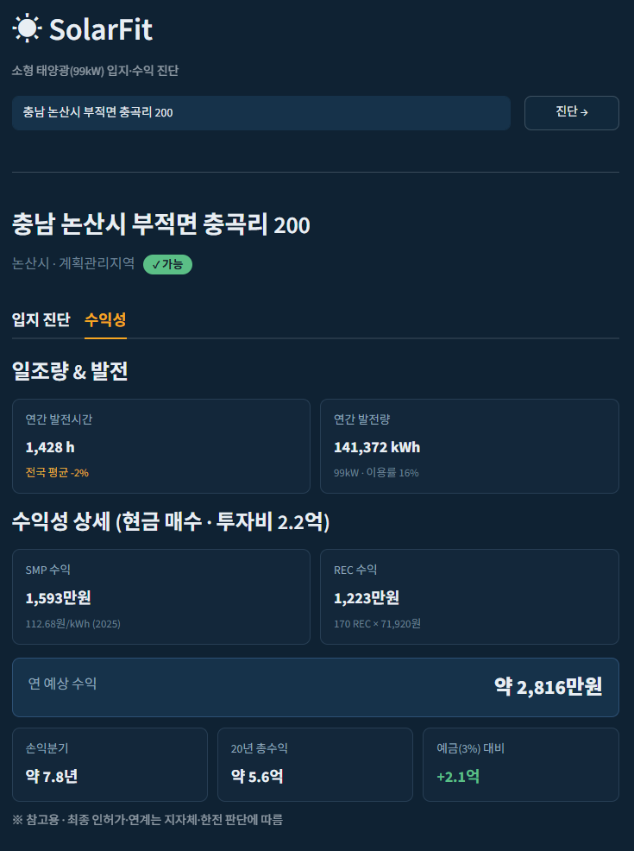
화면 ② 수익성
발전량은 이렇게 나온다
① 연 일사량 → 발전시간
② 시스템 효율 반영
연 일사량(MJ/㎡) ÷ 3.6 = 표준 발전시간(h)
× PR 0.85 (손실 보정) = 연간 발전시간
출처 기상청 ASOS
③ 설비 용량 곱
한 줄 요약
× 99kW = 연간 발전량(kWh)
햇빛(기상청) → 발전시간 → 용량 곱 → 1년 발전량
SolarFit · 화면 데이터 설명서
8
Notes:
발전량 공식: 연 일사량(MJ/㎡) ÷ 3.6 = 표준 발전시간(h), × PR 0.85(시스템효율 보정), × 99kW = 연간 발전량(kWh). 예) 충곡리 200(논산)은 약 1,428h, 약 141,300kWh, 이용률 약 16%. 일조량은 KMAPP 경사면 일사량(전국 시군구·5년 평균)이라 시군구마다 고유값이며, 과거 ASOS 방식의 '인근 관측소 보강'이 불필요해졌습니다.

Slide 9
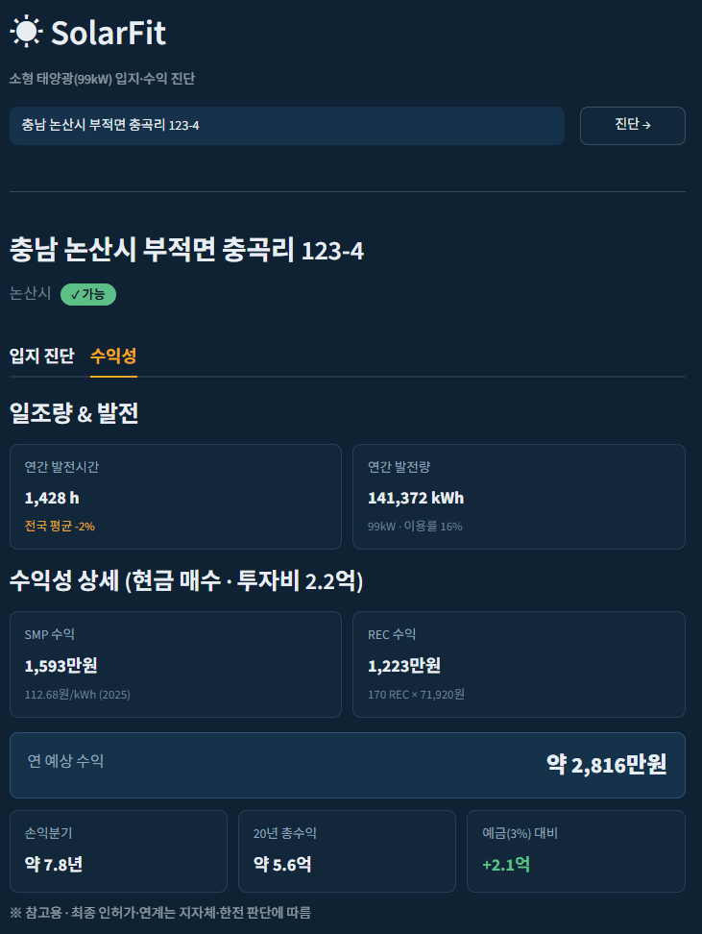
화면 ② 수익성
수익 · 투자지표 + 가정치(정직하게)
SMP 수익
REC 수익
발전량 × SMP 단가 (KPX 2025 연평균)
(발전량/1000) × 가중치 1.2 × REC 단가
출처 전력거래소 KPX
출처 전력거래소 KPX
투자 지표
⚠ 가정치 (협의 대기)
연수익 → 손익분기 · 20년 총수익 · 예금 대비
• 99kW · 이용률 16% · PR 0.85
• 투자비 2.2억 (kW당 220만원)
• SMP 112.68원 · REC 가중치 1.2
• 운영비·감가 미반영 (단순 매출)
출처 KPX.업계표준가정
SolarFit · 화면 데이터 설명서
9
Notes:
SMP 수익 = 발전량 × SMP 단가(KPX 2025 연평균 약 112.68원/kWh). REC 수익 = (발전량/1000) × 가중치 1.2 × REC 단가. 연 예상수익에서 손익분기(투자비÷연수익)·20년 총수익·예금(3%) 대비를 계산합니다. 투자비 2.2억·PR 0.85는 가정치이며 팀 협의 대기. 과거 '일사량 보정(+1,014만)'은 발전량에 일조가 이미 반영돼 이중계산 소지가 있어 제거했습니다 — '가정은 가정이라고 밝힌다'가 신뢰 포인트입니다.

Slide 10
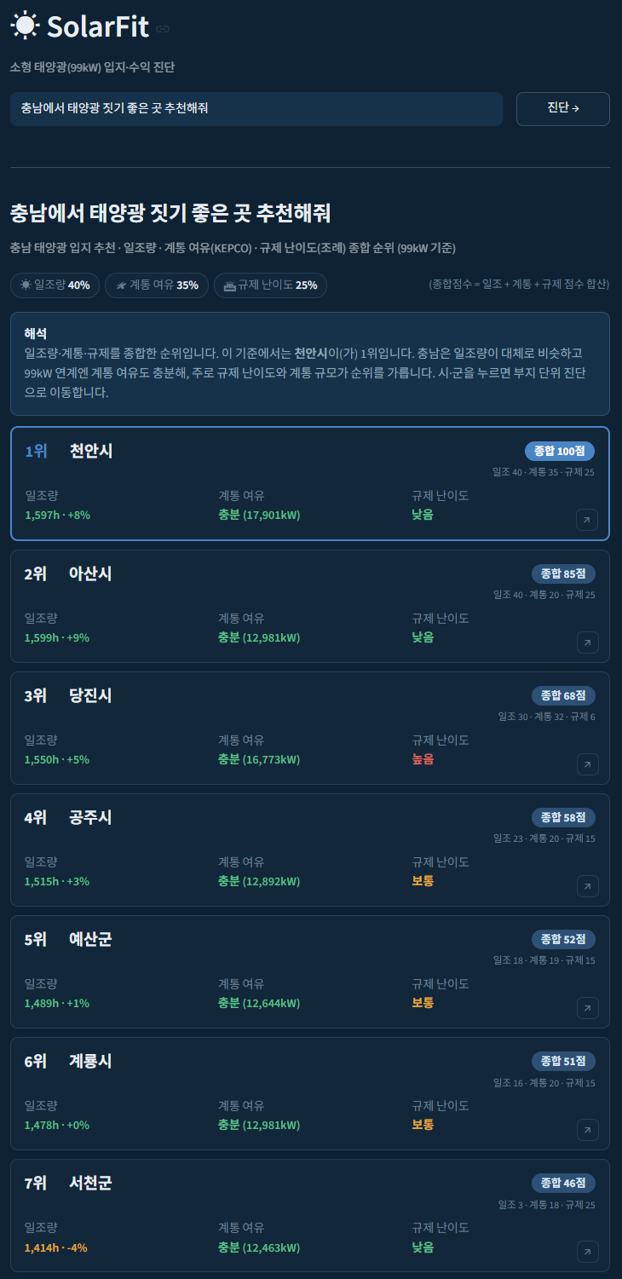
화면 ③ 추천
종합점수 = 일조 40 + 계통 35 + 규제 25
가중치 (합 100)
정규화 (충남 내 상대평가)
일조량 40% · 계통 여유 35% · 규제 난이도 25%
일조·계통 = (값−최저)/(최고−최저)×100
규제 = 난이도(낮음100 / 보통60 / 높음25)
화면의 작은 숫자
한 줄 요약
‘일조 40 · 계통 35 · 규제 25’ = 항목별 기여분
세 기여분의 합 = 종합점수
충남 15개 시군구를 같은 잣대로 줄 세움
출처 기상청·KEPCO·조례
SolarFit · 화면 데이터 설명서
10
Notes:
종합점수 = 0.40×일조 + 0.35×계통 + 0.25×규제. 일조·계통은 충남 15개 시군구 안에서 (값−최저)/(최고−최저)×100으로 정규화한 상대점수, 규제는 난이도 등급(낮음 100/보통 60/높음 25). 화면의 작은 '일조 40·계통 35·규제 25'는 각 항목 기여분이며 그 합이 종합점수입니다. 전국 절대평가가 아니라 충남 내 상대 줄세우기입니다.

Slide 11
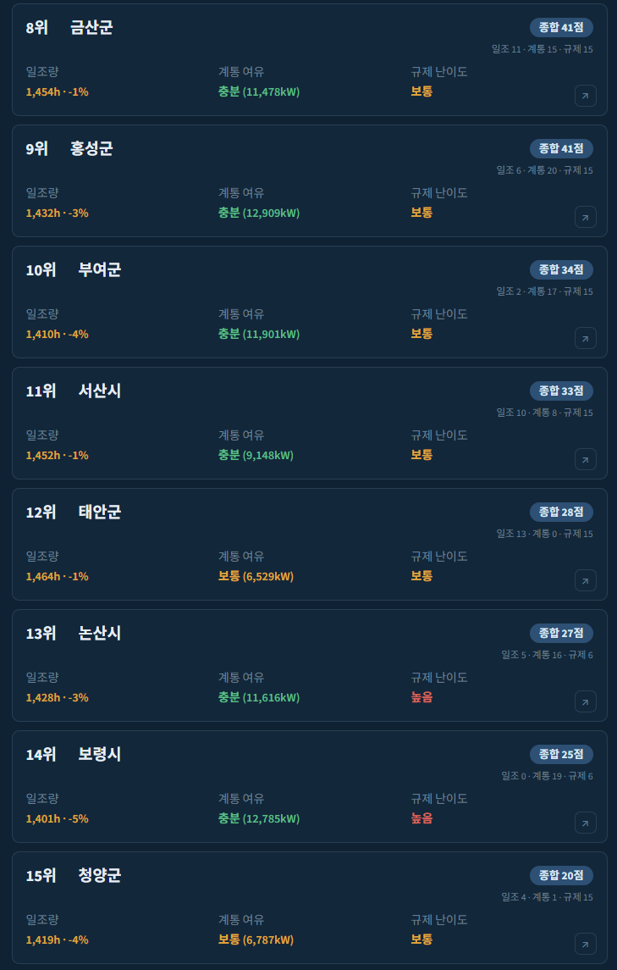
화면 ③ 추천
정렬 · 동점 · 색상으로 읽기
정렬 의도 자동 인식
동점 처리
질문에 ‘규제/계통/일조’가 있으면 그 기준으로 정렬
규제가 다 같으면(예: 다 ‘낮음’) 종합점수로 가름
→ 천안 1위
색상 의미
바로 이동
일조 ±%(충남 평균 대비, +초록/−노랑)
계통 충분/보통/부족 · 규제 낮음/보통/높음
카드 우하단 ↗ → 그 시군구 지역 진단으로
SolarFit · 화면 데이터 설명서
11
Notes:
질문에 '규제/계통/일조' 같은 의도 키워드가 있으면 그 기준으로 정렬합니다. 규제가 모두 같으면(예: 다 '낮음') 종합점수(일조+계통)로 동점을 가립니다 — 그래서 천안이 1위. 일조량 옆 ±%는 충남 평균 대비 편차로 +는 초록·−는 노랑. (전국 경사면 데이터라 시군구마다 일조가 달라 색이 갈림 — 예: 아산·천안 높음(+), 보령·서천 낮음(−)) 카드 우하단 ↗는 그 시군구 지역 진단으로 이동(내부적으로 URL 파라미터 라우팅)합니다.

Slide 12
설계 원칙
무엇이 AI이고, 무엇이 데이터인가
RAG (AI 검색·생성)
정형 데이터 (계산)
지자체 지원 (보조금·융자)
이격 ‘기준’ 해석
종합 판정문 (가능/조건부/어려움)
일조량 (기상청)
계통 여유 (한국전력)
용도지역·농지 (VWorld)
수익 (공식 계산)
AI는 ‘말로 된 조례’를 읽는 데만, 숫자는 전부 공공데이터 계산 — 환각(없는 수치 지어내기) 방지 설계
SolarFit · 화면 데이터 설명서
12
Notes:
설계 원칙: AI(RAG)는 '말로 된 조례'를 읽어 지자체 지원·이격 기준 해석·종합 판정문을 만드는 데만 쓰고, 일조·계통·용도지역·수익 같은 숫자는 전부 공공데이터로 계산합니다. 이렇게 역할을 나눠 AI가 없는 수치를 지어내는 '환각'을 막습니다. 임베딩은 text-embedding-3-small, 생성은 gpt-4o-mini를 씁니다.

Slide 13
신뢰성
한계를 숨기지 않는다
실측은 미제공
이격 실거리·진입로·변전소 매칭은 GIS 필요 → 기준만 제공 (실측필요 표기)
일조량 정밀도
전국 경사면(KMAPP 5년)이라 시군구 고유값 — 시군구 단위 내에서 동일 값
수익 가정치
투자비 2.2억 · PR 0.85
범위
현재 충남 15개 시군구 (전국 확장 가능한 구조)
SolarFit · 화면 데이터 설명서
13
Notes:
한계를 명확히 합니다. ① 이격 실거리·진입로·인근 변전소 매칭은 GIS가 없어 미제공('확인 필요'로 표시). ② 일조량은 전국 시군구 경사면 일사량(KMAPP 5년 평균) — 시군구 평균이라 부지 미시지형·차폐는 미반영. ③ 투자비·PR은 가정치(일사량 보정은 이중계산 소지로 제거). ④ 현재 충남 15개 시군구 대상(전국 확장 가능 구조). 의사결정 보조도구로서 한계를 숨기지 않는 것이 신뢰의 핵심입니다.

